Slide 1
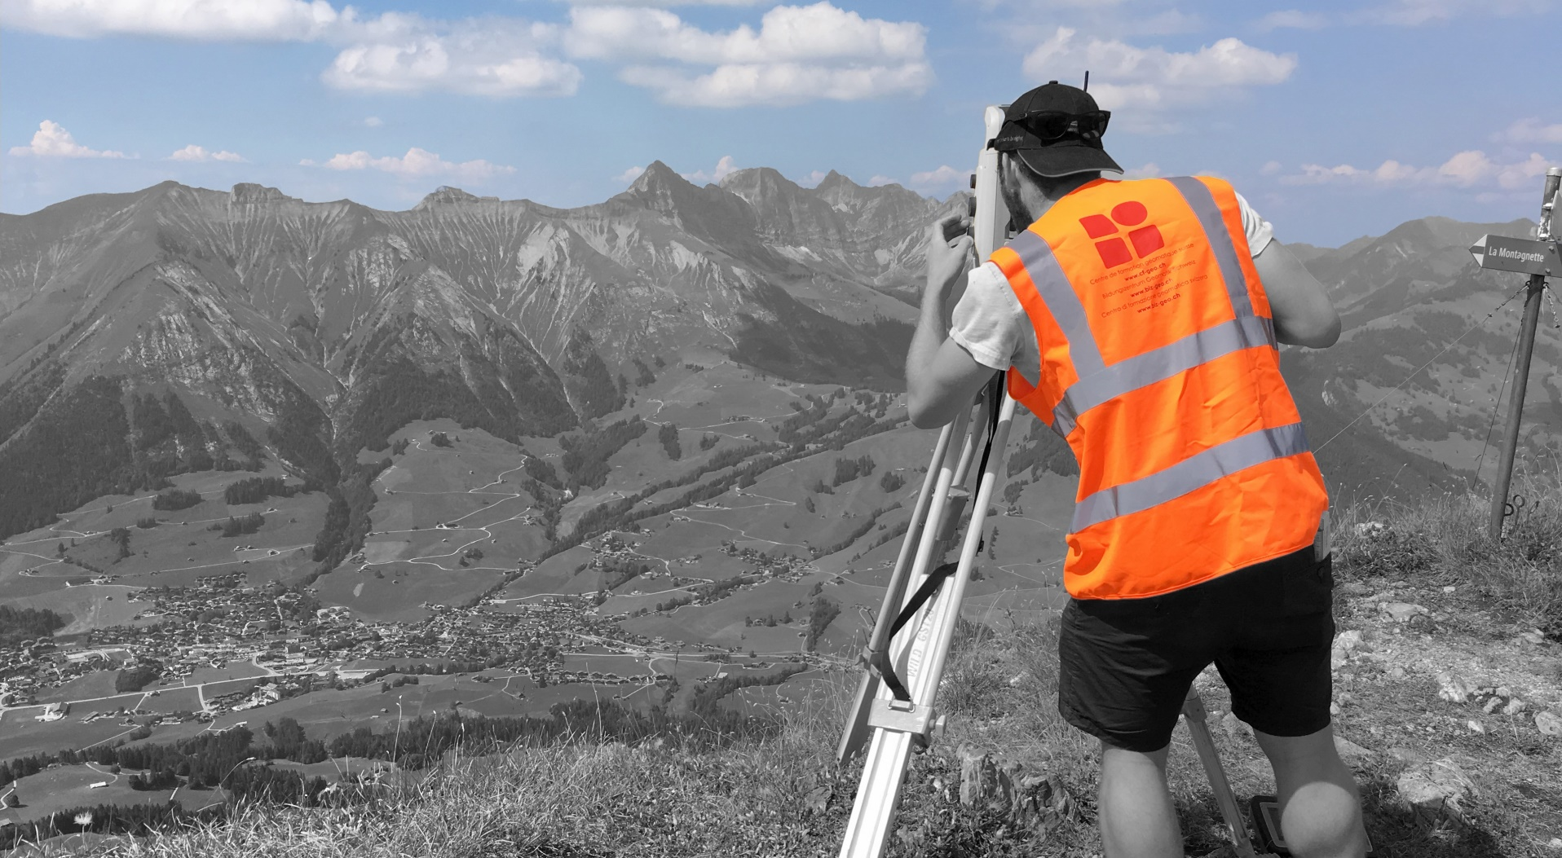


Centre de formation géomatique suisse – organisation romande
Régis Longchamp

Slide 2




















Module BXX «gestion d’entreprise»
Cours : QGIS
Nom enseignant(e)
Janvier 2022

Slide 3



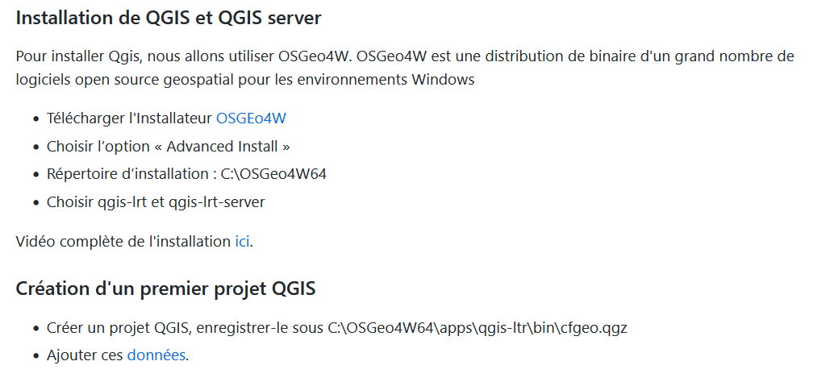

EXERCICE
Installation de QGIS + QGIS server sur votre machine virtuelle
Objectif : installer ces deux dernières briques de notre infrastructure
Selon github + video si necessaire - https://github.com/regislon/cfgeo_s2
15 min

Slide 4
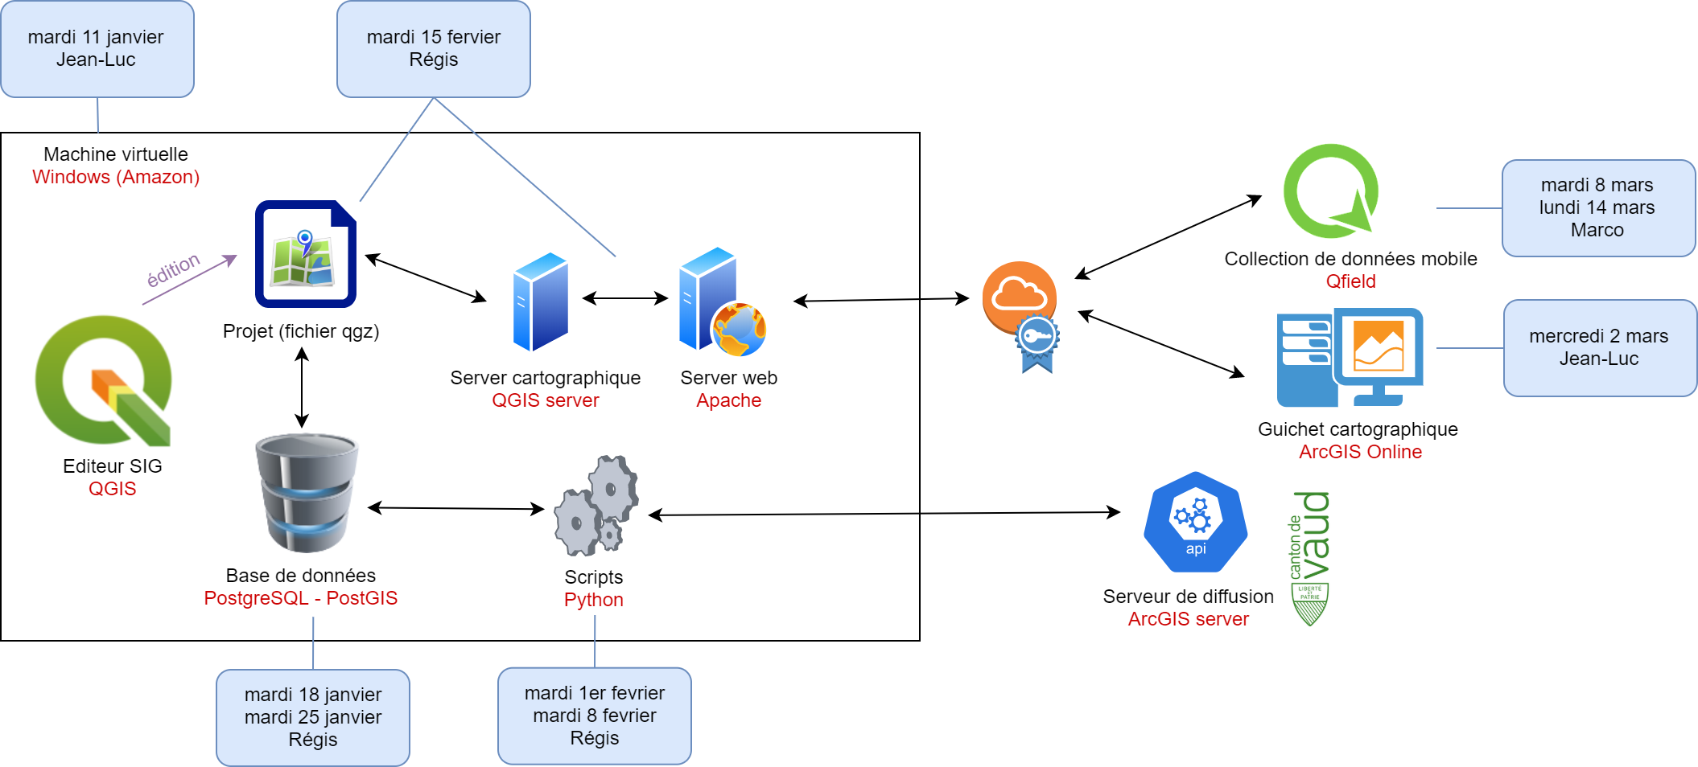
Introduction

Slide 5
Programme du jour
Installation de QGIS + QGIS server →prend un peu de temps
Partie théorique sur QGIS server et diffusion de données
Pause (pendant de l’installation se termine)
Création du projet QGIS
Ajout de données depuis geopackage + PostGIS
Style des données
Test WMS

Slide 6
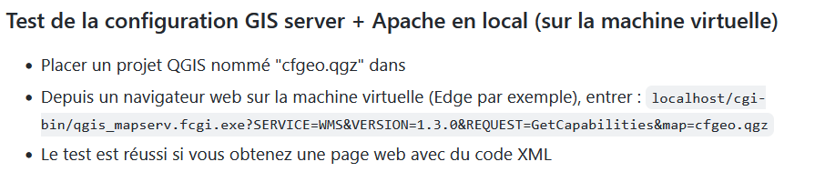
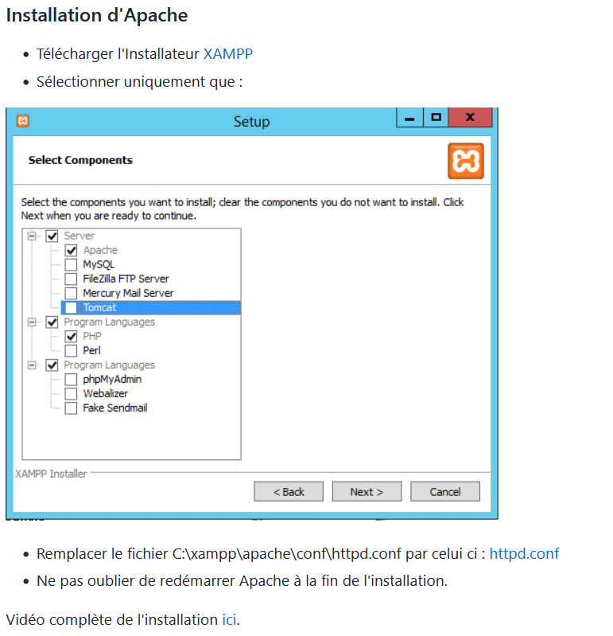
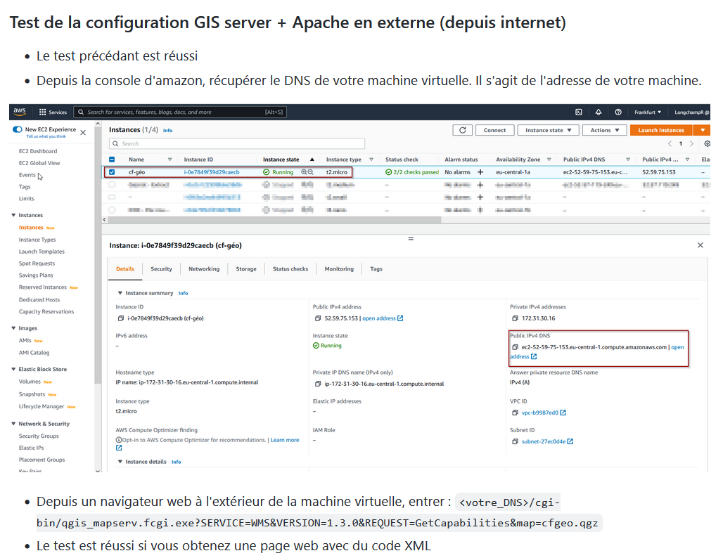
EXERCICE
Installation d’Apache
2
Objectif : installer ce server web
Selon github + video si necessaire - https://github.com/regislon/cfgeo_s2
1
3
15 min

Slide 7
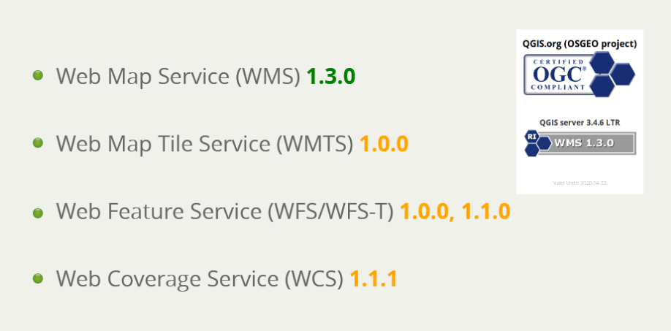
Introduction

Slide 8
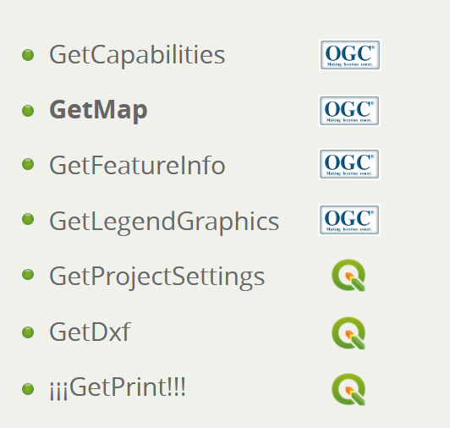
WMS

Slide 9
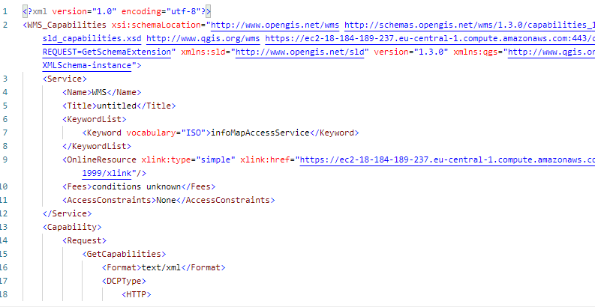
WMS - GetCapabilities
<votre_DNS>/cgi-bin/qgis_mapserv.fcgi.exe
?SERVICE=WMS
&VERSION=1.3.0
&REQUEST=GetCapabilities
&map=cfgeo.qgz

Slide 10
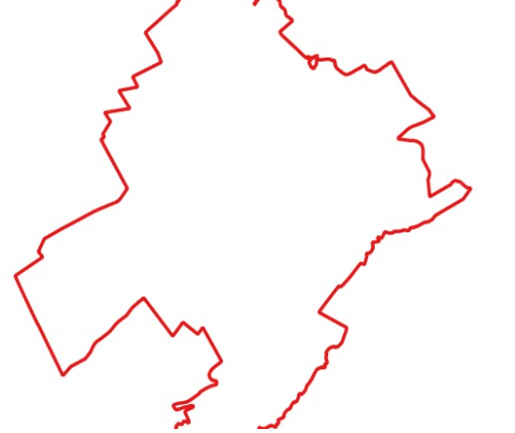
WMS - GetMap
<votre_DNS>/cgi-bin/qgis_mapserv.fcgi.exe
?MAP=cfgeo.qgz
&SERVICE=WMS
&VERSION=1.3.0&
REQUEST=GetMap
&BBOX=2534472,1176780,2541983,1182660
&SRS=EPSG:2056
&WIDTH=665
&HEIGHT=551
&LAYERS=commune
&FORMAT=image/jpeg

Slide 11
WMS - GetMap
Exemples :
https://formation.geopol.ch/cfgeo/ec2-52-59-216-77.eu-central-1.compute.amazonaws.com/cgi-bin/qgis_mapserv.fcgi.exe?SERVICE=WMS&VERSION=1.3.0&REQUEST=GetCapabilities&map=cfgeo.qgz
https://formation.geopol.ch/cfgeo/ec2-52-59-216-77.eu-central-1.compute.amazonaws.com/cgi-bin/qgis_mapserv.fcgi.exe?MAP=cfgeo.qgz&SERVICE=WMS&VERSION=1.3.0&REQUEST=GetMap&BBOX=2534472,1176780,2541983,1182660&SRS=EPSG:2056&WIDTH=665&HEIGHT=551&LAYERS=commune&FORMAT=image/jpeg

Slide 12
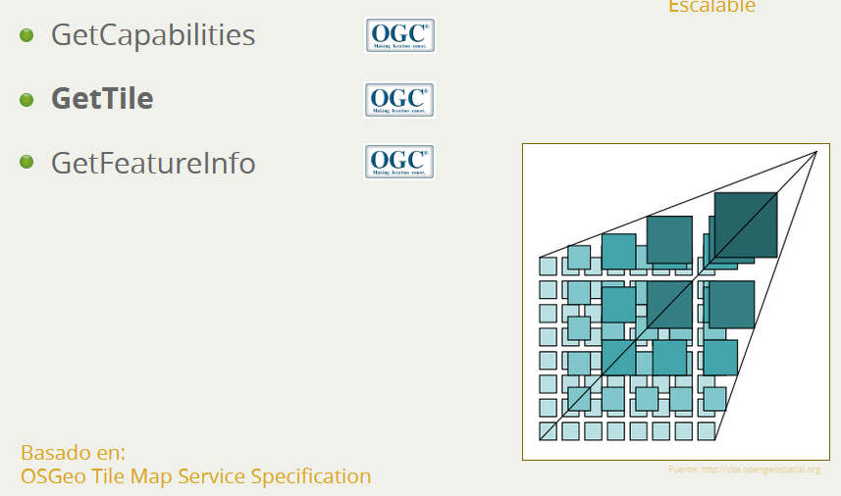

WMTS

Slide 13
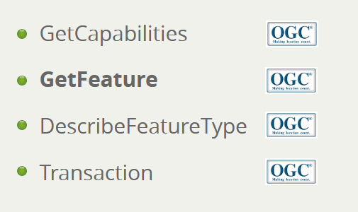
WFS

Slide 14
WFS
Exemples :
https://formation.geopol.ch/cfgeo/ec2-52-59-216-77.eu-central-1.compute.amazonaws.com/cgi-bin/qgis_mapserv.fcgi.exe?SERVICE=WFS&VERSION=1.1.0&REQUEST=GetCapabilities&map=cfgeo.qgz
https://formation.geopol.ch/cfgeo/ec2-52-59-216-77.eu-central-1.compute.amazonaws.com/cgi-bin/qgis_mapserv.fcgi.exe?MAP=cfgeo.qgz&SERVICE=WFS&VERSION=1.1.0&REQUEST=GetFeature&TypeName=bf

Slide 15
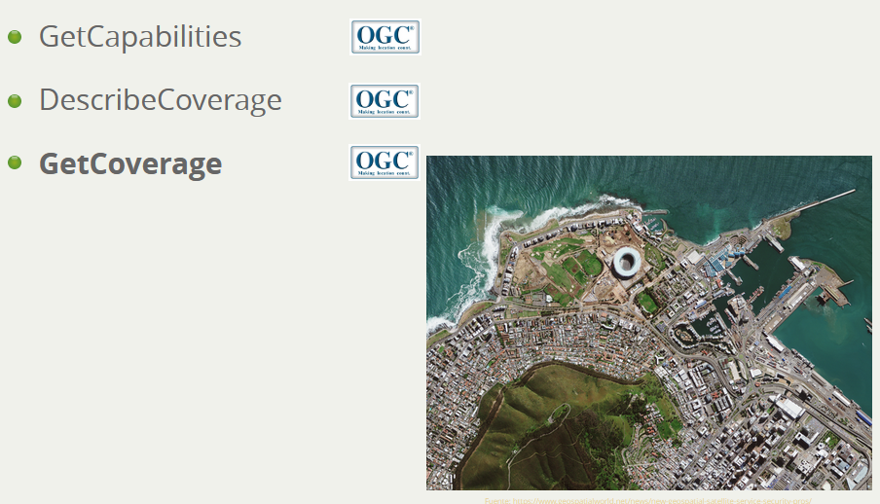
WCS
WCS allows clients to choose portions of a server's information holdings based on spatial constraints and other query criteria

Slide 16

EXERCICE
Création de la carte
Objectif : monter le projet QGIS
Pas d’instruction. Soyez créatifs !
https://www.flickr.com/groups/qgis/pool/
15 min

Slide 17
Reverse proxy
Partie magique !
Les clients web demandent du httpS → il faut donc ajouter un certificat

Slide 18
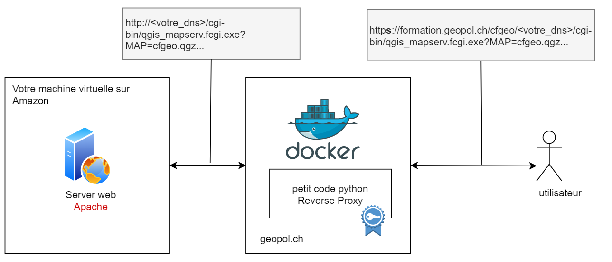
Reverse proxy

Slide 19
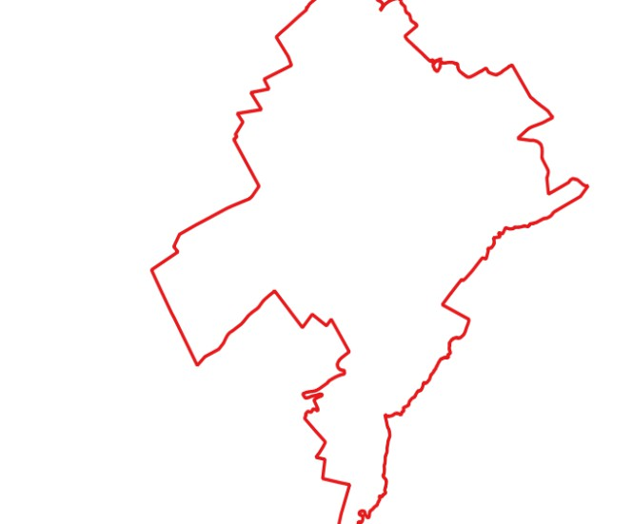
Reverse proxy
http://ec2-18-184-189-237.eu-central-1.compute.amazonaws.com/cgi-bin/qgis_mapserv.fcgi.exe?MAP=cfgeo.qgz&SERVICE=WMS&VERSION=1.3.0&REQUEST=GetMap&BBOX=2534472,1176780,2541983,1182660&SRS=EPSG:2056&WIDTH=665&HEIGHT=551&LAYERS=commune&FORMAT=image/jpeg
devient :
https://formation.geopol.ch/cfgeo/ec2-18-184-189-237.eu-central-1.compute.amazonaws.com/cgi-bin/qgis_mapserv.fcgi.exe?MAP=cfgeo.qgz&SERVICE=WMS&VERSION=1.3.0&REQUEST=GetMap&BBOX=2534472,1176780,2541983,1182660&SRS=EPSG:2056&WIDTH=665&HEIGHT=551&LAYERS=commune&FORMAT=image/jpeg

